Slide 1
Mlflow

Slide 2
Mlflow是什么？
开源的，对机器学习生命周期进行端到端管理的平台。4个主要功能：
Mlflow Tracking: 记录、比较试验参数和结果
Mlflow Projects: 将ML code打包成可重用、可重复的形式。目的是直接部署于生产或共享给数据科学家
Mlflow Models: 管理、部署模型。从多种ML libraries到多种model serving、inference平台。
Mlflow Model Registry: 模型仓库，管理Mlflow Model的全生命周期。包括model versioning, stage transitions, and annotations。
Mlflow是跨库的。由于所有功能都是通过REST API和CLI接入的，可以在任意的机器学习库、利用任意的开发语言使用它。

Slide 3
Mlflow tracking

Slide 4
Mlflow Tracking
Tracking组件包括一组API以及UI。当运行ML code时，记录parameters、code versions、 metrics、output files ，并通过UI查看可视化的结果。
可以利用python，REST，R API，Java API来记录日志和查询实验。

Slide 5
示例

Slide 6
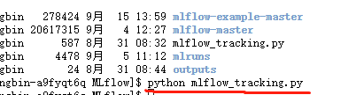
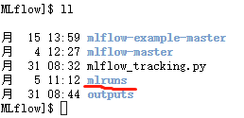


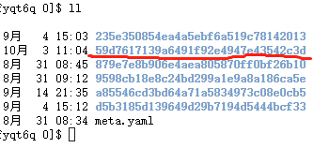
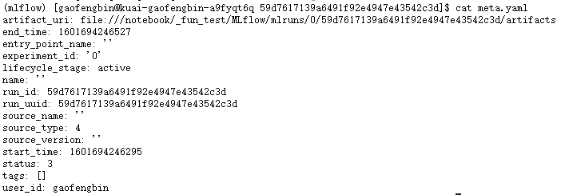
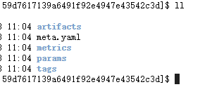

Slide 7
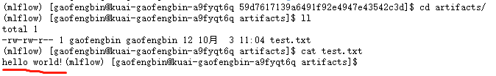
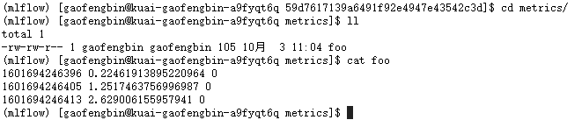

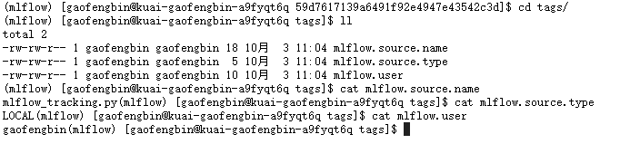

Slide 8
基本概念
Tracking围绕着运行概念组织的。每次运行记录下列信息：
code version：
Start & End Time：开始、结束时间
Source：
Parameters：key-value形式的输入参数
Metrics：key-value形式的指标。运行过程中可以更新指标，例如，跟踪模型的损耗函数是如何收敛的。使用Mlflow记录、可视化指标的变化历史。
Artifacts：任意形式的输出文件。比如，images (PNGs), models (pickled scikit-learn model), data files (Parquet file) as artifacts。

Slide 9
Mlflow Projects

Slide 10
简介
本质上，Mlflow Projects就是一个规范，通过该规范组织、描述代码，使得数据科学家或者自动化工具可以直接运行。
每个工程是一个包含代码的文件目录或者git仓库。
Mlflow可以基于目录下约定好的文件运行一些工程（如，conda.yaml会被认为是conda环境），我们可以增加一个yaml格式的MLproject文件来更详细的表述工程。

Slide 11
每个工程可以指定如下属性：
Name：项目名称。
Entry Points：
可以在项目中运行的命令，以及有关其参数的信息。
大多数项目至少包含一个调用的入口点。有些项目包含多个入口点。
可以是.py或者.sh文件。
指定入口点的时候可以同时指定相应的参数（包括数据类型、默认值）
Environment:代码执行软件环境，包括所有依赖。

Slide 12
工程环境
Mlflow目前支持三种环境：
Conda environment：支持python和本地库（如，CuDNN/Intel MKL）。
Docker container environment：支持非python依赖（如，java库）。mlflow会把代码打入指定的镜像中。必须有 MLproject文件。
System environment：当前环境

Slide 13
工程目录
运行不包含MLproject文件的目录或者仓库时，Mlflow利用下面的规范检测工程属性：
Name：目录名称。
Entry Points：任意的.py或者.sh文件。默认不包含任何参数，可以在运行时指定。
Environment：conda环境通过conda.yaml指定。如果没有该文件mlflow使用一个只包含python的conda环境运行。

Slide 14
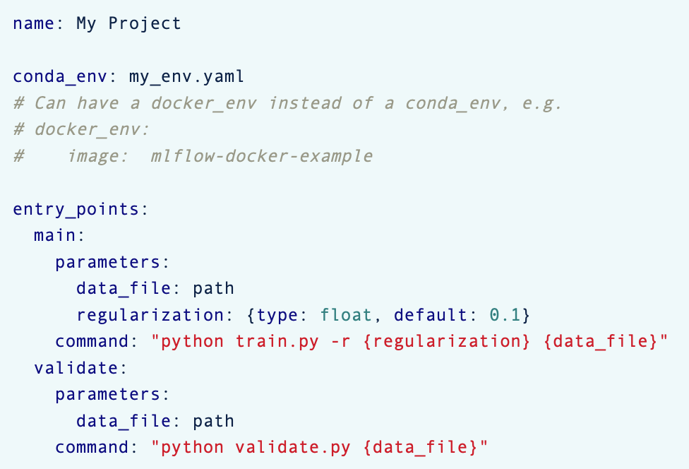
MLproject文件
yaml格式
位于工程根目录下

Slide 15
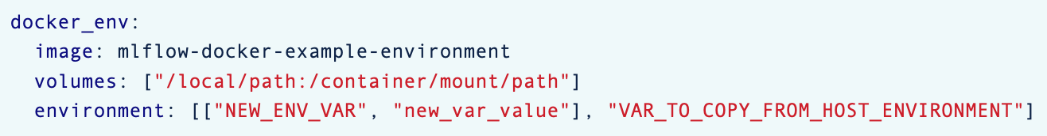

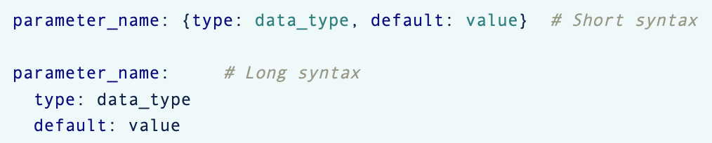
指定环境：
conda
docker
指定参数：

Slide 16
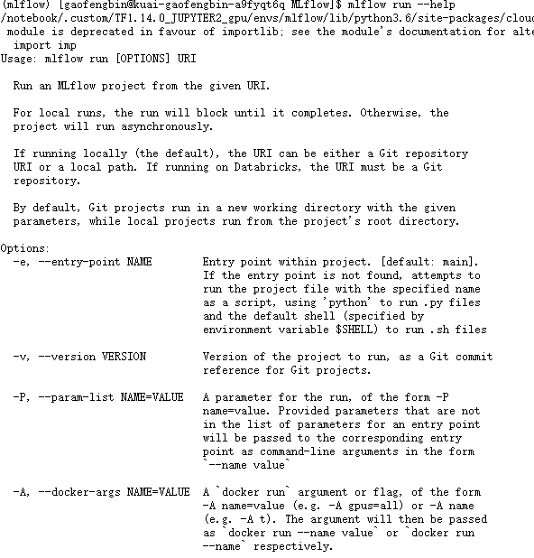
运行工程
两种方式运行
命令行：mlflow run
Python API：mlflow.projects.run()

Slide 17
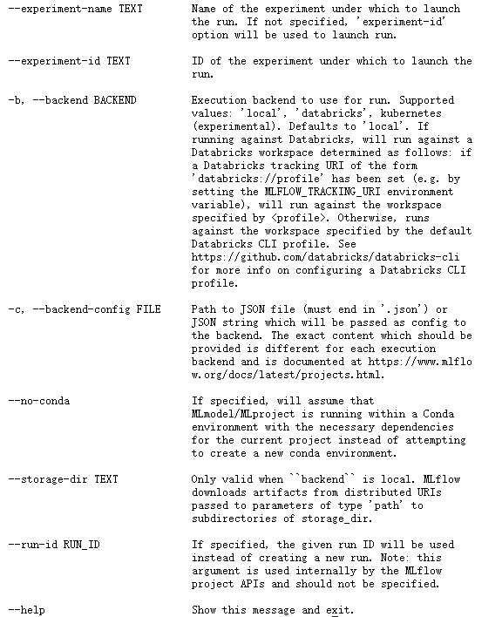

Slide 18
Mlflow Models

Slide 19
简介
MLflow Model 是用来打包机器学习模型的一个标准格式，可以用于各种下游工具。如，实时在线服务、批量推理等。
这种格式定义了一个规范，基于该规范用户可以保存不同风格（ flavors ）的模型，并且可以被下游工具识别。

Slide 20
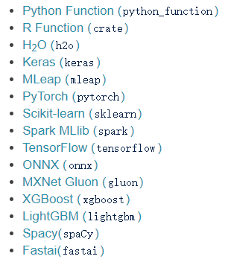
存储格式
每个MLflow Model 是一个包含任意文件的目录，根目录下包含MLmodel文件。
Mlmodel可以定义模型以什么风格使用。
Flavors是MLflow Models具有强大能力的关键概念。
通过该规范部署工具可以识别不同的模型。
这样工具或者平台可以不用整合每种机器学习库，就可以支持任意机器学习库生成的模型。
Mlflow定义了几种标准风格，内置的部署工具均支持。如： Python function、sklearn
自定义：
python model
自定义flavors

Slide 21
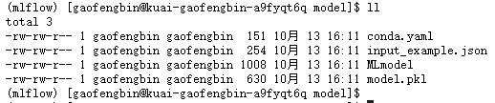
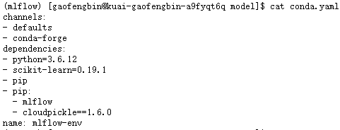
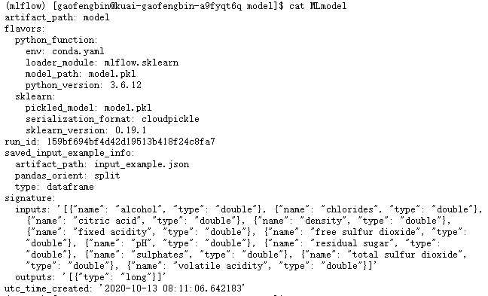
支持sklearn或者python_function的工具都可以使用该模型
Mlmodel相应字段：
utc_time_created：模型创建时间
run_id：生成该模型的任务id
Signature：描述模型的输入输出信息
input_example：输入示例

Slide 22
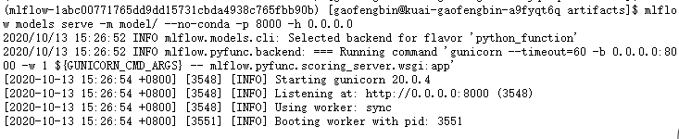
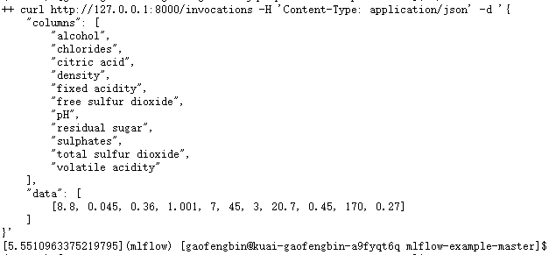

Slide 23
MLflow Model Registry

Slide 24
简介
模型仓库是一个通过中心化的模型存储、API集合以及UI协助管理MLflow Model 全生命周期的组件。
具有模型血缘（model lineage，关联实验和运行id）、模型版本控制、发布管理（预发、生产）、以及注解功能

Slide 25
概念
Model：通过mlflow.<model_flavor>.log_model()保存的模型。
Registered Model：上述model注册到模型中心。已注册的模型具有唯一名称、版本、发布阶段、模型血缘以及其他一些元数据。
Model Version：每个注册的模型具有一个或者多个版本。新模型注册时是version 1，新模型注册到同一个模型名称时版本自增。
Model Stage：模型发布阶段，Mlflow预定义了三个阶段Staging、Production 、 Archived
Annotations and Descriptions：可以使用markdown给模型或者每个版本添加注释。如，算法描述、使用的数据集及方法

Slide 26
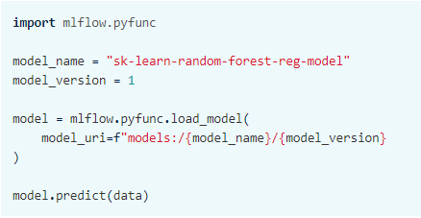
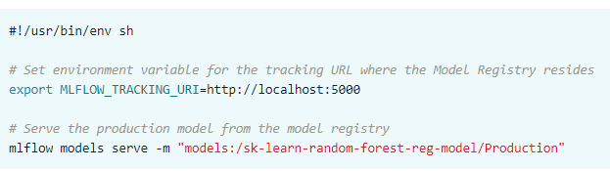
使用模型

Slide 27
MLflow Plugins

Slide 28
支持的插件类型
Tracking Store: 运行记录存储
ArtifactRepository: 生成结果的存储
Run context providers: mlflow.start_run() 设置运行标签
Model Registry Store: 模型仓库的存储方案
MLFlow Project backend: 工程执行集群（k8s）

Slide 29
KuAI整合

Slide 30
试验如何借鉴到模型训练里
工程需要打通开发和部署
模型保存格式
模型仓库

